Slide 1




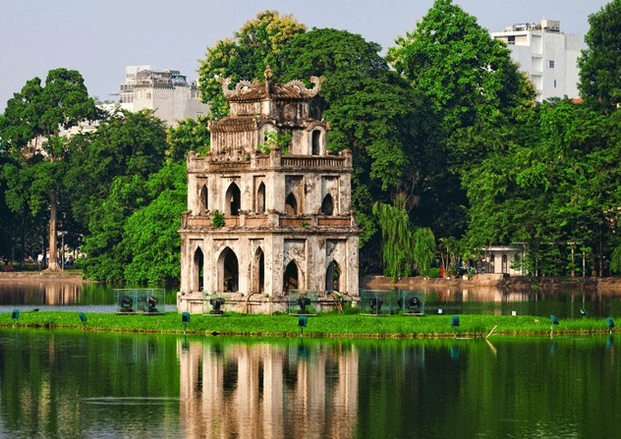


Slide 2

* Năng lực đặc thù:
- Xác định được vị trí, địa lí của Thăng Long – Hà Nội trên bản đồ hoặc lược đồ. Nêu được tên gọi khác của Thăng Long – Hà Nội.
* Năng lực chung: giao tiếp, hợp tác, giải quyết vấn đề và sáng tạo, tự chủ tự học.
* Phẩm chất: yêu nước, chăm chỉ, trách nhiệm.

Slide 3





Slide 4

Hình dưới đây gợi cho em liên tưởng đến sự tích nào gắn với Hà Nội? Hãy chia sẻ những hiểu biết của em về Hà Nội.

Slide 5


Slide 6


Slide 7

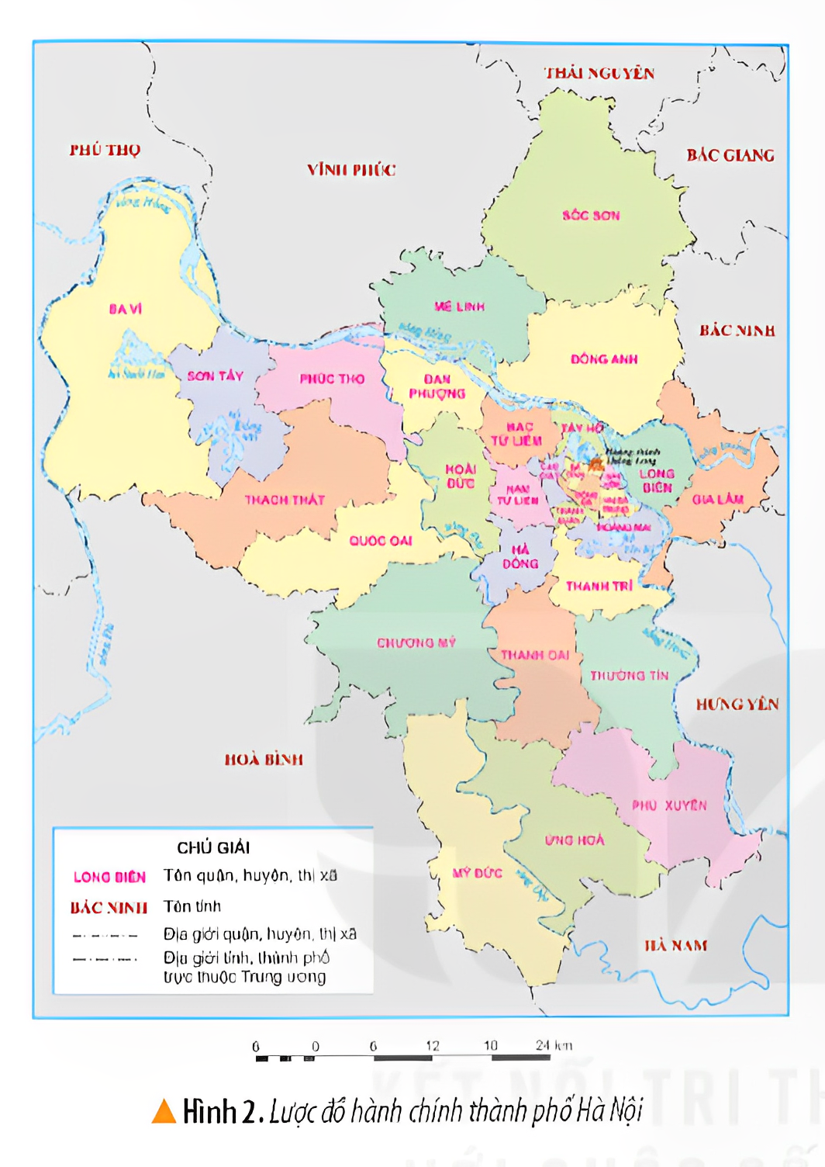
Đọc thông tin và quan sát hình 2, em hãy xác định vị trí địa lí của Thăng Long - Hà Nội trên lược đồ.

Slide 8
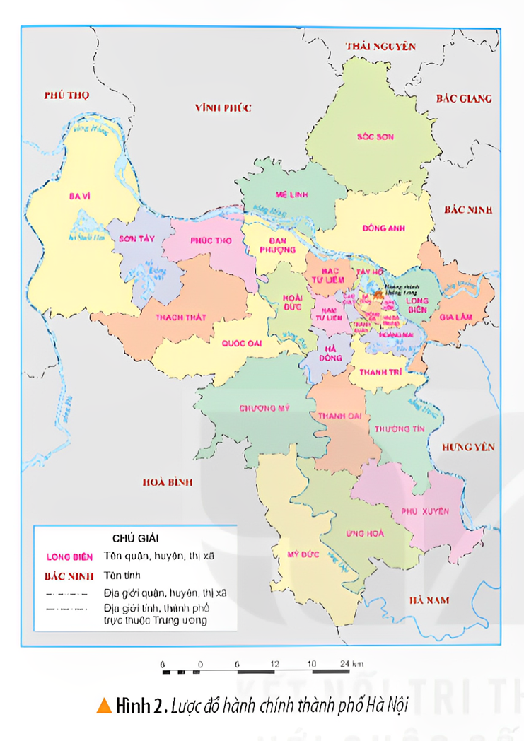
Thông tin về lược đồ
Lược đồ hành chính thành phố Hà Nội: Lược đồ thể hiện vị trí địa lí, không gian của thành phố Hà Nội ngày nay.

Slide 9

Vị trí của
Thăng Long - Hà Nội?

Slide 10

Vị trí của Thăng Long - Hà Nội?

Slide 11
Vị trí của
Thăng Long - Hà Nội
Hà Nội nằm ở vùng Đồng bằng Bắc Bộ, tiếp giáp với nhiều tỉnh, như: Phú Thọ, Vĩnh Phúc, Thái Nguyên, Bắc Giang, Bắc Ninh, Hưng Yên, Hà Nam, Hòa Bình.

Slide 12
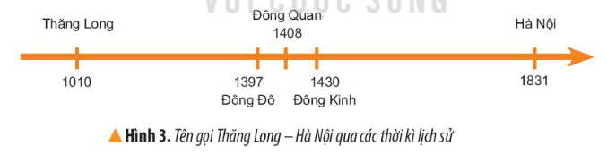
Dựa vào hình 3, hãy kể các tên gọi khác nhau của Thăng Long – Hà Nội

Slide 13

Chia cả lớp thành 4 đội chơi, mỗi đội sẽ cử 5 thành viên tham gia thi viết tiếp sức những tên gọi khác nhau của Thăng Long – Hà Nội. Đôi nào viết đúng nhất, nhiều nhất và nhanh nhất sẽ giành chiến thắng.

Slide 14
Các tên gọi khác nhau của Thăng Long – Hà Nội
1010
1397
1408
1430
1831
Thăng Long
Đông Đô
Đông Quan
Đông Kinh
Hà Nội

Slide 15


Trong dân gian còn lưu truyền nhiều tên gọi khác của Thăng Long – Hà Nội, như: Tràng An, Kẻ Chợ, Hà Thành,..

Slide 16


Tên gọi Thăng Long có ý nghĩa gì?
Tên gọi Thăng Long có
ý nghĩa là: Rồng bay lên

Slide 17
Sử chép, khi thuyền vua ra đến Đại La, tạm đỗ dưới thân thành, thấy có rồng vàng hiện lên, nhân đó đổi tên là thành Thăng Long, nghĩa là “Rồng bay lên”.

Slide 18


Slide 19

Qua video này em biết được những tên gọi nào của Hà Nội?

Slide 20

Chia sẻ bài học với người thân
Chuẩn bị bài mới

Slide 21


